Slide 1
ФОРУМ ИННОВАЦИЙ И ПЕДАГОГИЧЕСКИХ ПРАКТИК СИСТЕМЫ СРЕДНЕГО ПРОФЕССИОНАЛЬНОГО ОБРАЗОВАНИЯ САМАРСКОЙ ОБЛАСТИ
ЕДИНАЯ ЦИФРОВАЯ СРЕДА ДЛЯ ПОВЫШЕНИЯ ЭФФЕКТИВНОСТИ ВОСПИТАТЕЛЬНОЙ РАБОТЫ
Тема РИП
ГАПОУ «НГТК»
САМАРА, 2025 г.
2025 – 2026

Slide 2

ПРОБЛЕМА
ЦЕЛЕВАЯ АУДИТОРИЯ
Большое количество мероприятий
Трудоемкий учет участия
Отсутствие единой базы
Сложности с отчетностью
Разрозненная система оценки по предмету «Социально-значимая деятельность»
Студенты колледжа
Классные руководители
Кураторы группы
Преподаватели
Специалисты социально – педагогического отдела
Администрация колледжа
Советник директора
Родители студентов

Slide 3


ИННОВАЦИОННЫЙ ПРОДУКТ ДЛЯ РЕГИОНА
Первая в Самарской области интегрированная цифровая экосистема воспитательной работы на базе мобильного приложения в социальной сети VK:
Геймификация
Интеллектуальная аналитика вовлеченности
Мобильность и интеграция
Освобождение педагогов от излишней документации
Пакет иконка от Icons8

Slide 4

ПРЕИМУЩЕСТВА
ИННОВАЦИОННОГО ПРОДУКТА РИП
Охватывает три ключевые сферы проектирования, формирующие целостную цифровую экосистему воспитательной работы в системе среднего профессионального образования:
Образовательная сфера
Технологическая сфера
Организационно-управленческая сфера
Пакет иконка от Icons8

Slide 5

КЛЮЧЕВЫЕ
РЕЗУЛЬТАТЫ сентябрь – декабрь 2025
ЗАПРОС к ПОО региона/ какая поддержка
нужна при реализации проекта
Модерация мини-приложения на платформе мини-приложений ВКонтакте (в особенности у iOS)
Консультация по депонированию исходного кода и дизайна
VK ID в системе 818 студентов
Подключили уведомления
общие 168
о расписании 195
Пользуются электронным студенческим 176
Назначено 70 старост/заместителей

Slide 6
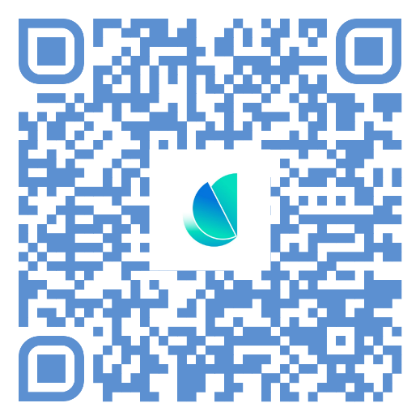

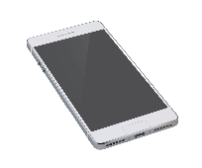
ФИП/РИП «Содружество. Профессия. Успех: механизм формирования профессиональных навыков будущих педагогов через модель наставничества «студент – воспитанник» в профориентационной деятельности»
КОНТАКТЫ
Костенко Ирина Владимировна
координатор/ руководитель проекта
kostenko_iv@edu.nggtk.ru
https://nggtk.ru/regionalnaya-innovatsionnaya-ploschadka
8 963 915 52 48
МАТЕРИАЛЫ
ПРОЕКТА

